Slide 1
الدعوةُ الجَهْرِية
التربية الإسلامية الصف الثاني الابتدائي

Slide 3
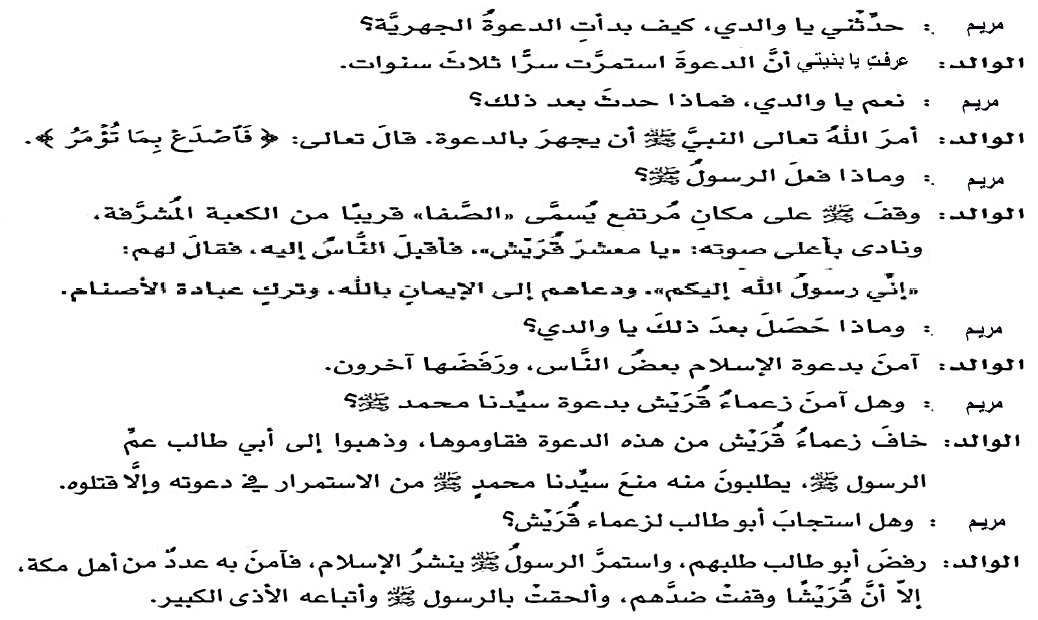
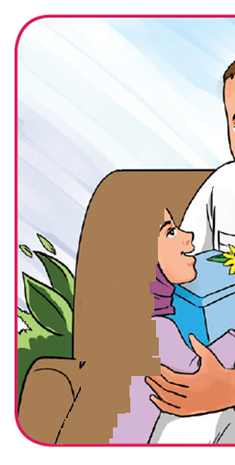
دار هذا الحوار
بين مريم
ووالدها

Slide 4
أتعلم اليوم
الطريقةَ التي جهر بها النبيُ عليه الصلاة والسلام بالدعوة الإسلامية.
موقفَ مشركي قريش من جهرِ النبيِ عليه الصلاة والسلام بالدعوة.

Slide 5
1
مُسْلِم
اِسْتَجاب
مُرْتَفع
سِرًّا
جَهْرًا
رَفَضَ
كافر
مُنْخَفِض

Slide 6
2

Slide 7
3
أُذكر

Slide 8
دعواتنا للجميع بالنجاح والتوفيق

